Slide 1
Supercomputação

Slide 2

Aula - 09
Busca Exaustiva

Slide 3
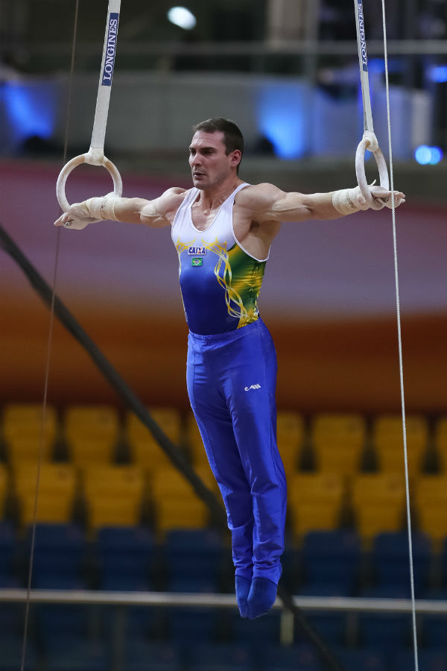
Busca exaustiva – Força bruta
Força bruta é normalmente a primeira ideia para resolver problemas computacionais
Mas se para uma mochila nós temos n possíveis itens, então temos 2^{n} possíveis combinações para serem testadas
Para a mochila binária, a complexidade do algoritmo é O(2^{n}), o que nos limita a executar esse approach apenas para pequenos valores de n

Slide 4

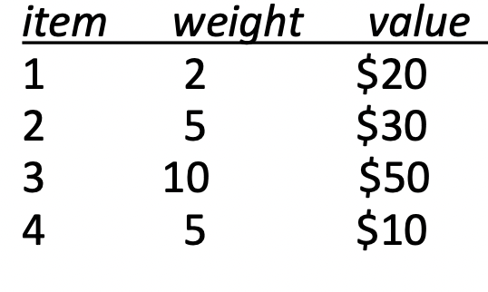
Busca exaustiva na mochila
Imagine uma mochila com capacidade 16 e 4 itens:
Esta Foto de Autor Desconhecido está licenciado em CC BY

Slide 5
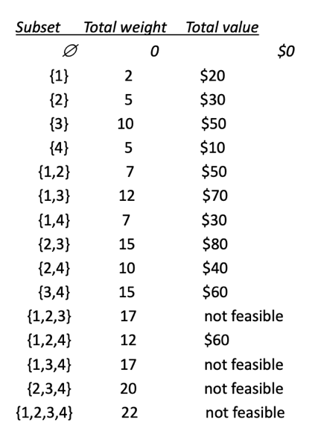
Busca exaustiva na mochila
Possíveis combinações
Esta Foto de Autor Desconhecido está licenciado em CC BY

Slide 6
Obtendo uma solução ótima global
Para todo objeto, só temos duas possibilidades:
(1) Incluir na mochila
(2) Não incluir na mochila

Slide 7
Obtendo uma solução ótima global
Para todo objeto, só temos duas possibilidades:
(1) Incluir na mochila
Resolva então agora um novo subproblema: uma mochila de menor capacidade (em função do novo item)
(2) Não incluir na mochila
Resolva então agora um novo subproblema: a mochila tem a mesma capacidade, mas esse item foi removido da lista de itens

Slide 8
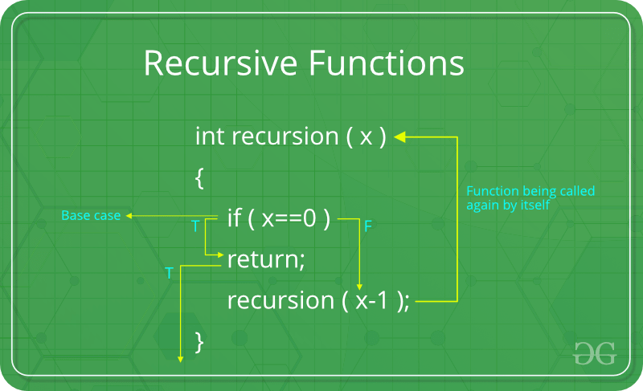
Esse algoritmo é recursivo

Slide 9
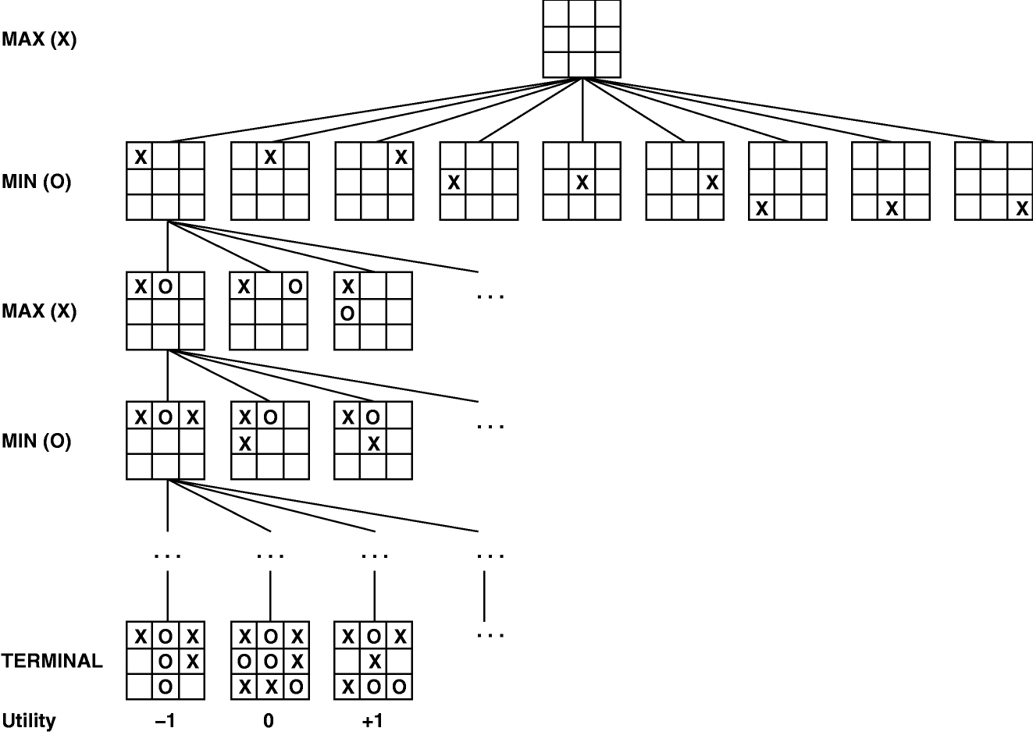
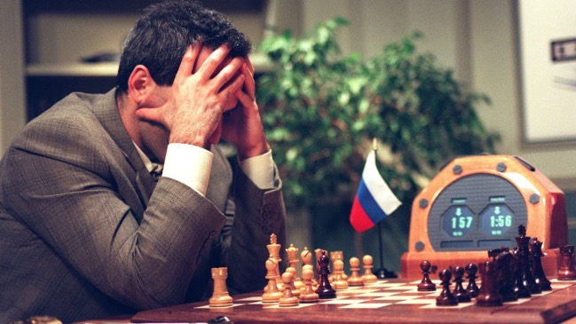
Busca exaustiva – inspiração MiniMax

Slide 10

It’s time to have some fun
Vamos jogar Xadrez contra a máquina?
Vamos fazer isso a partir de uma versão do Minimax implementada em Java
Avalie os seguintes pontos:
(i) é possível ganhar da máquina?
(ii) qual o tempo de processamento?

Slide 11

Atividade prática
Resolvendo a mochila binária de uma busca exaustiva recursiva
Pratique a implementação do algoritmo a partir do pseudocódigo disponível no roteiro da aula
Compare essa solução com outras abordagens (tempo, resultado, etc.)

Slide 12
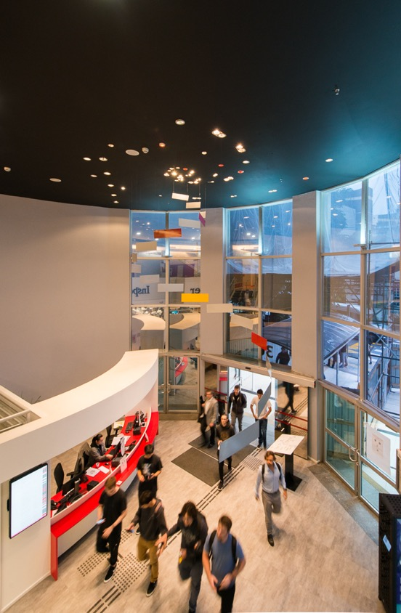

Obrigado
www.insper.edu.br

